Slide 1
¿CNN, Transformer o híbrido para radiografías de tórax?
Comparación de DenseNet121, ResNet18, ViT-B/16, MaxViT-T (híbrido) y un ensemble en NIH ChestX-ray14
Alfredo Gallegos López · Universidad Panamericana, Aguascalientes · Proyecto Final de Deep Learning · Octubre 2026
Notes:
Buenas tardes, soy Alfredo Gallegos López.
Hoy quiero responder una pregunta sencilla: si queremos que una computadora lea radiografías de tórax, ¿qué conviene más? ¿Una red convolucional, un Transformer, o una mezcla de los dos?

Slide 2
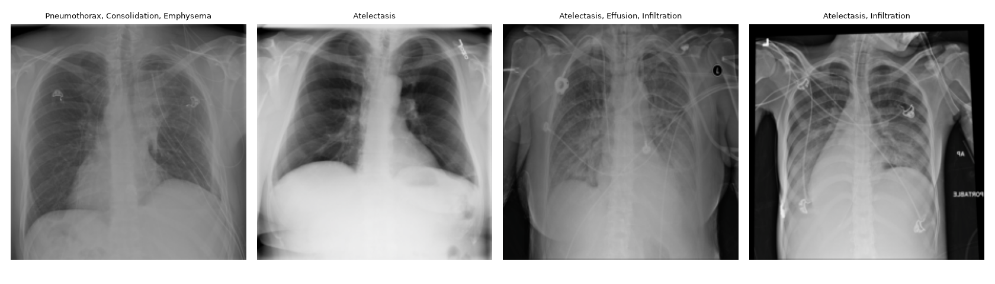
14 hallazgos, varios por imagen y muy desbalanceados
112,120
30,805
14
0.2–18%
radiografías frontales
pacientes
hallazgos (multi-etiqueta)
prevalencia por hallazgo
Notes:
Trabajé con ChestX-ray14: ciento doce mil radiografías de unos treinta mil pacientes, con catorce posibles hallazgos.
Y no es un problema fácil, por tres razones:
• Una misma radiografía puede tener varios hallazgos a la vez.
• Las etiquetas tienen errores, porque salieron automáticamente de los reportes médicos.
• Hay hallazgos rarísimos. La hernia aparece en apenas dos de cada mil imágenes.
Por eso no comparo con el porcentaje de aciertos, sino con el AUROC. La idea es simple: si le doy al modelo una radiografía enferma y una sana, ¿qué tan seguido le da más puntaje a la enferma? Medio punto es adivinar al azar; uno es perfecto.

Slide 3
Mismo protocolo y mismo presupuesto para los cuatro modelos
1
Datos
12,000 imágenes al azar; split por paciente 70/15/15 (8,400 de entrenamiento)
DenseNet121
CNN · conexiones densas (base de CheXNet) · 7.0M parám., se ajusta el 31% (2.2M)
2
Entrada
1024 → 224 px, normalización ImageNet, volteo horizontal; desbalance tratado con AUROC y umbral por clase
ResNet18
CNN · conexiones residuales · 11.2M parám., se ajusta el 75% (8.4M)
3
Fine-tuning parcial
Desde ImageNet se ajustan el último bloque + capa de 14 salidas; el resto, congelado. Adam 1e-4, 5 épocas, mejor época en validación
ViT-B/16
Transformer · 12 bloques de auto-atención · 85.8M parám., se ajusta el 8% (7.1M)
4
Evaluación
AUROC, F1 (umbral elegido en validación), exactitud, IC 95% por bootstrap y comparación pareada
MaxViT-T
Híbrido · convoluciones + atención local y global · 30.4M parám., se ajusta el 30% (9.2M)
+ Ensemble: promedio de las probabilidades de los cuatro, sin entrenamiento adicional
Notes:
Para que la comparación sea justa, los cuatro modelos siguen exactamente las mismas reglas.
Primero, separé las imágenes por paciente: nadie aparece al mismo tiempo en entrenamiento y en prueba. Si no, sería como dejar que el alumno vea el examen antes de presentarlo.
Los modelos son cuatro:
• Dos redes convolucionales, DenseNet y ResNet. Miran la imagen con filtros pequeños, como una lupa que recorre la placa.
• Un Transformer, el ViT. Corta la imagen en cuadritos y los compara todos entre sí.
• Un híbrido, MaxViT, que combina las dos ideas.
Ninguno empieza de cero. Todos vienen entrenados con millones de fotos normales, y yo solo reentreno su última parte. Es como contratar a alguien que ya sabe mirar imágenes y enseñarle solamente a leer radiografías. A esto se le llama fine-tuning parcial.
Y además pruebo un ensemble: juntar a los cuatro modelos y promediar su opinión.

Slide 4
Ninguna arquitectura domina; el ensemble mejora a todas
Modelo | AUROC macro [IC 95%] | F1 macro | F1 micro | Exactitud | Mejor época
● DenseNet121 | 0.745 [0.721, 0.768] | 0.188 | 0.253 | 0.950 | 3
● ResNet18 | 0.749 [0.725, 0.771] | 0.197 | 0.266 | 0.950 | 2
● ViT-B/16 | 0.742 [0.717, 0.766] | 0.194 | 0.274 | 0.950 | 3
● MaxViT-T | 0.733 [0.705, 0.759] | 0.172 | 0.252 | 0.950 | 5
● Ensemble | 0.767 [0.740, 0.791] | 0.204 | 0.310 | 0.950 | –
Entre modelos individuales
Ninguna diferencia de AUROC es significativa
Ensemble vs. cada modelo
+0.018 a +0.034 de AUROC, todas significativas
La exactitud no distingue
Todos ≈ 0.950, igual que predecir siempre "sin hallazgo"
Una repetición independiente del experimento cambió el orden de los modelos individuales (hasta 0.010 de AUROC).
Notes:
[Señala la tabla] Este es el resultado principal.
Los cuatro modelos quedan muy parejos, entre 0.73 y 0.75 de AUROC, y sus diferencias están dentro del margen de error. De hecho, cuando repetí el experimento, el orden cambió.
En cambio, el ensemble sí destaca: llega a 0.77 y le gana a todos, con diferencia significativa.
Y un detalle curioso. [Señala la columna de exactitud] La exactitud es de 95% para todos. Pero un modelo que siempre dice "está sano" también saca 95%. Por eso esa métrica, aquí, no sirve para comparar.

Slide 5
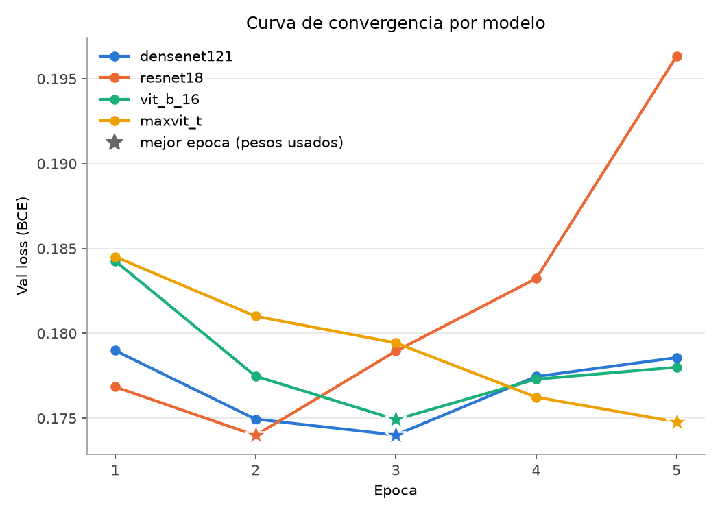
El ensemble mejora a todos; el híbrido no convergió
Ensemble de los 4 modelos
0.767
AUROC macro
+0.018 a +0.034 sobre cada modelo
Errores distintos entre CNN, Transformer e híbrido se compensan. Costo: correr los 4 (≈153 img/s, 134M parám.)
MaxViT-T (híbrido)
0.733
AUROC macro
mejor época: 5 de 5
Su pérdida de validación seguía bajando: con 5 épocas y solo la última capa entrenable, no llegó a converger.
Notes:
¿Por qué funciona el ensemble? Por lo mismo que una segunda opinión médica: cada modelo se equivoca en cosas distintas, y al juntarlos, los errores se compensan.
¿Y el híbrido? Quedó en último lugar. Pero miren su curva. [Señala la línea amarilla] Todavía estaba aprendiendo cuando se terminó el entrenamiento. Simplemente le faltó tiempo.
ResNet, en cambio, aprende tan rápido que pronto empieza a memorizar. Por eso siempre uso su mejor momento, no el último.

Slide 6
Con 112k imágenes todos mejoran ~0.05
Modelo | AUROC 12k | AUROC 112k [IC 95%] | Cambio | Mejor época
● DenseNet121 | 0.745 | 0.792 [0.785, 0.799] | +0.046 | 3 → 2
● ResNet18 | 0.749 | 0.799 [0.792, 0.806] | +0.050 | 2 → 2
● ViT-B/16 | 0.742 | 0.793 [0.787, 0.799] | +0.051 | 3 → 2
● MaxViT-T | 0.733 | 0.790 [0.783, 0.797] | +0.057 | 5 → 4
● Ensemble | 0.767 | 0.813 [0.807, 0.820] | +0.046 | –
El híbrido es el que más gana
MaxViT-T +0.057 y ahora converge (mejor época 4): le faltaban datos
El ensemble sigue arriba
AUROC 0.813, significativamente mejor que cada modelo
ResNet18, mejor individual
Con 9× más datos de prueba la diferencia ya es significativa, pero pequeña (<0.01)
Mismo protocolo, incluido el fine-tuning parcial, con las 112,120 imágenes (prueba: 16,822); corrida en modo de bajo consumo para evitar los apagados del equipo.
Notes:
Después quise saber qué pasa con todos los datos. Así que repetí todo con las ciento doce mil imágenes, con las mismas reglas; lo único que cambia es la cantidad de datos.
Mi computadora se apagaba con tanta carga, así que puse la tarjeta gráfica a medio ritmo. Tardó casi cuatro horas, pero sin un solo apagado.
¿El resultado? Todos mejoran unos cinco puntos. El híbrido es el que más gana, y ahora sí termina de aprender. El ensemble sube a 0.81, muy cerca de los mejores trabajos publicados. Y con tantos datos, ResNet ya se separa como el mejor modelo individual, aunque por muy poquito.

Slide 7
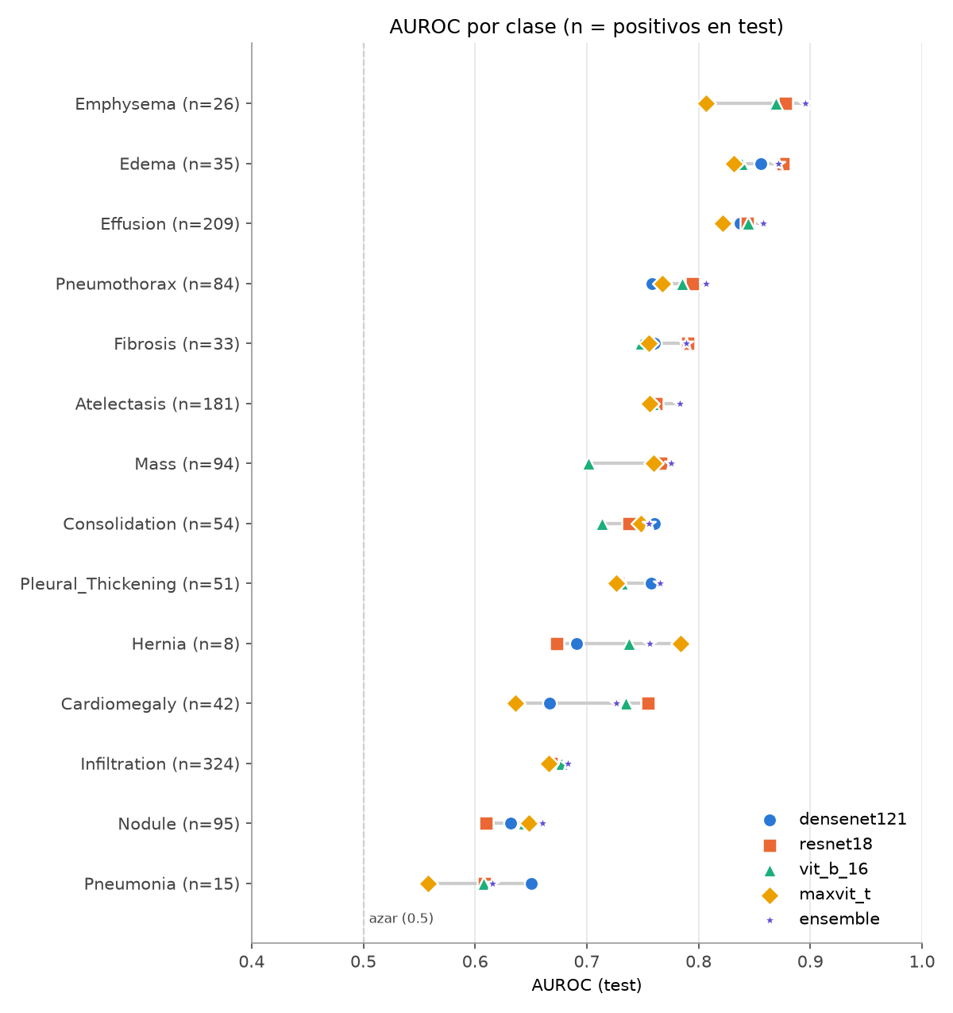
Por hallazgo, la dificultad pesa más que la arquitectura
Más fáciles
Emphysema: 0.86
Edema: 0.85
Effusion: 0.84
Más difíciles
Pneumonia: 0.61
Nodule: 0.63
Infiltration: 0.67
Promedio de los cuatro modelos. Los hallazgos con pocos positivos en prueba (p. ej. Hernia, n=8) tienen estimaciones inestables.
Notes:
Algo que me pareció muy interesante: la dificultad depende más de la enfermedad que del modelo. Las que son grandes y evidentes, como el edema o el derrame, se detectan bien. Las pequeñas, como los nódulos, les cuestan a todos.

Slide 8
ViT y MaxViT: ~13× más lentos que ResNet18
Tiempo total de entrenamiento (5 épocas): DenseNet121 190 s · ResNet18 187 s · ViT-B/16 275 s · MaxViT-T 215 s. Entre los modelos individuales, ResNet18 es el mejor compromiso: el más rápido y el que menos memoria usa.
Notes:
Y donde sí hay diferencias grandes es en el costo.
El ViT tiene doce veces más parámetros que DenseNet. Y el ViT y el híbrido son unas trece veces más lentos que ResNet para clasificar, sin dar mejores resultados.
Si tuviera que elegir uno para la práctica, sería ResNet: rinde igual o mejor, y es el más rápido y ligero.

Slide 9
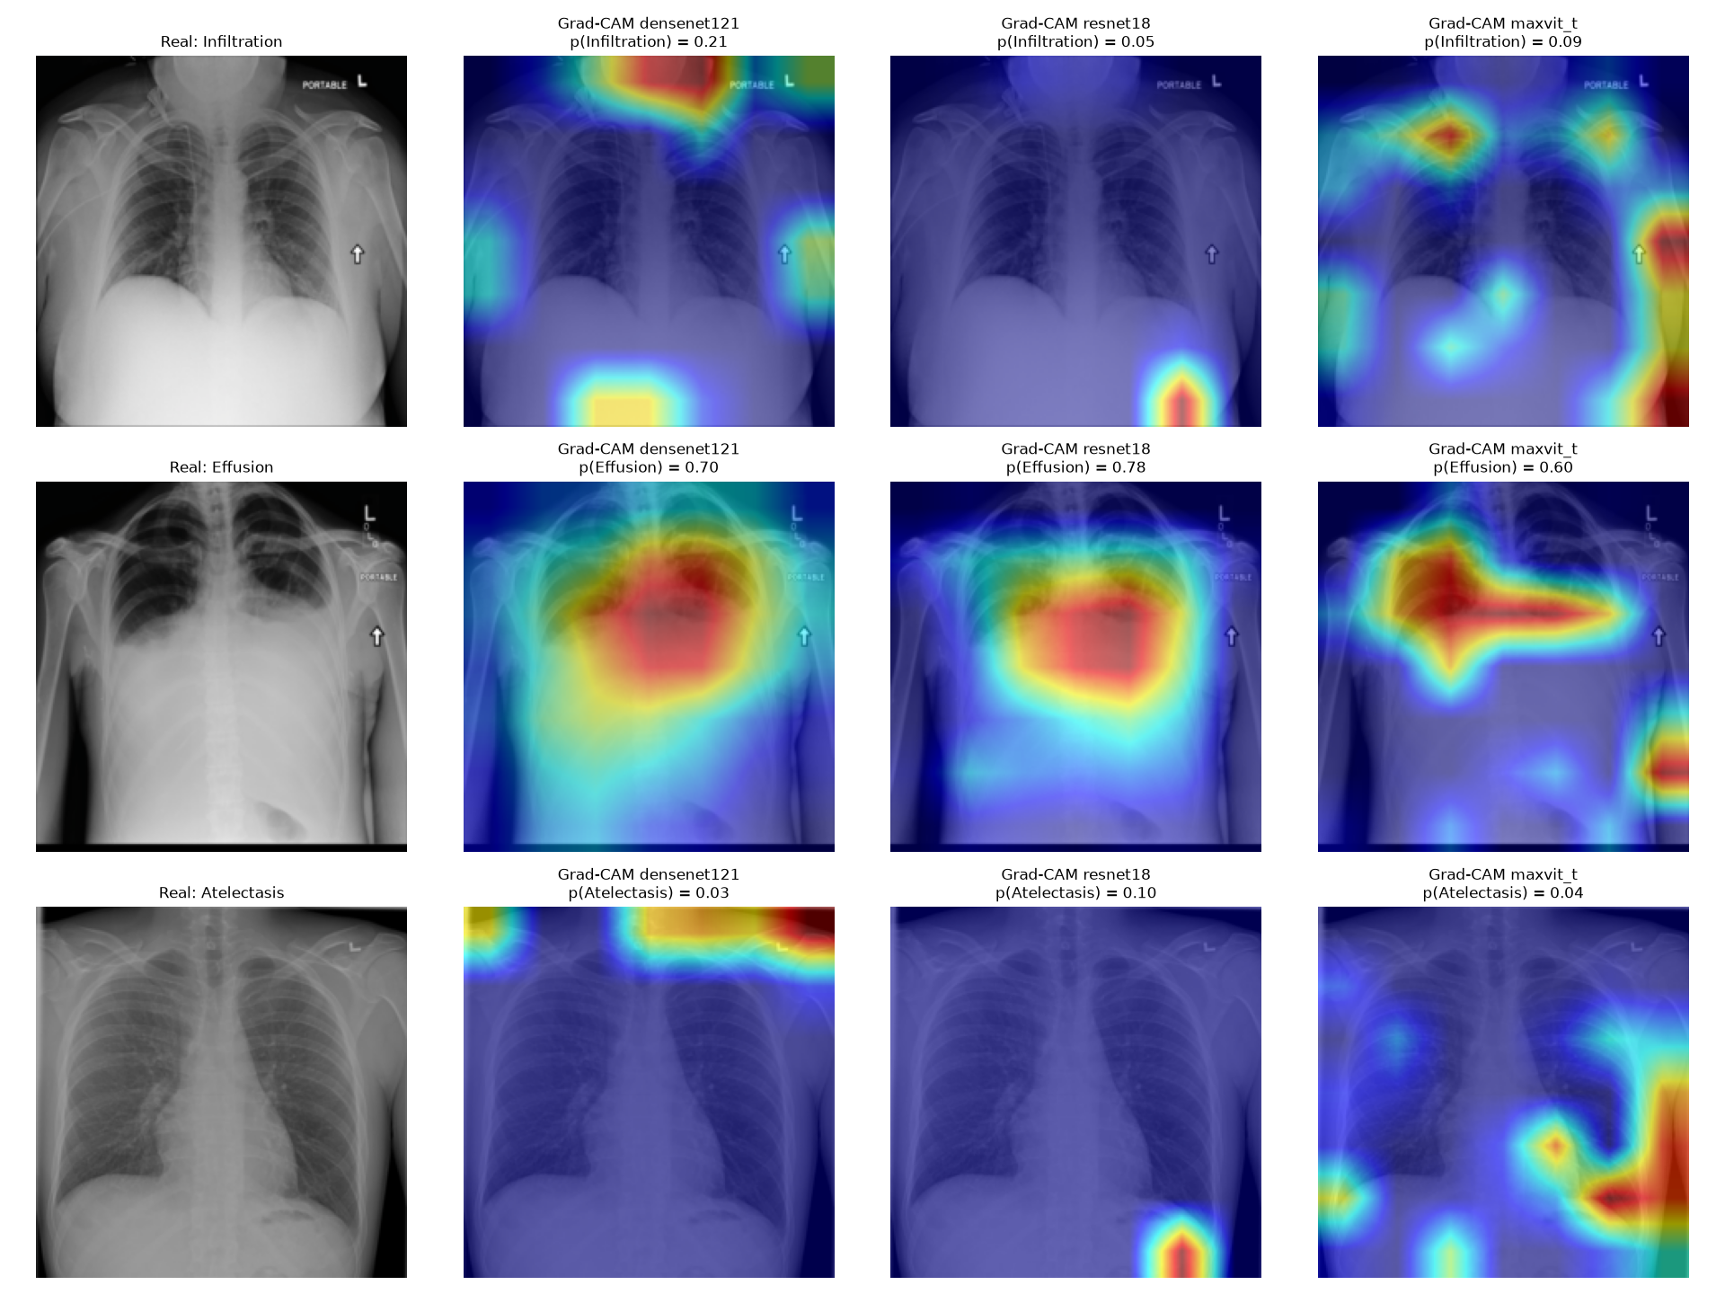
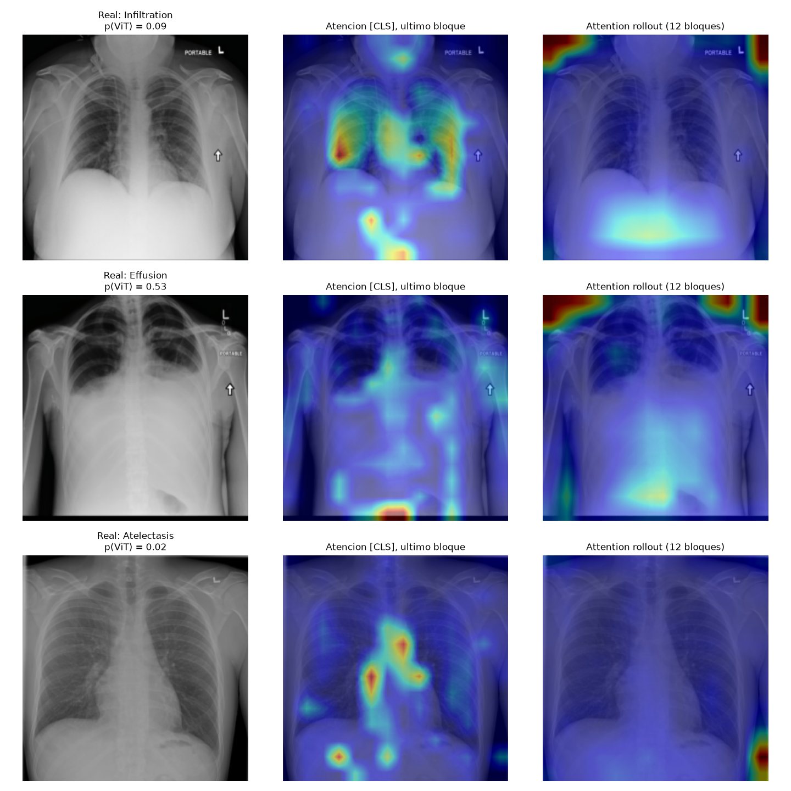
¿Dónde miran los modelos?
Grad-CAM: DenseNet121, ResNet18 y MaxViT-T (híbrido), para la clase real
ViT-B/16: atención del último bloque y rollout
Notes:
Por último, quise ver dónde miran los modelos. Para eso usé Grad-CAM, que pinta de rojo las zonas que más influyeron en la decisión.
[Señala el caso de derrame] Cuando hay derrame, los modelos miran justo donde está el problema.
[Señala el caso de infiltración] Pero en otros casos miran las orillas de la imagen, o una etiqueta de texto que dice "PORTABLE".
Eso es una alerta: un modelo puede acertar por las razones equivocadas. Que tenga buen puntaje no garantiza que esté viendo lo mismo que vería un médico.

Slide 10
Conclusiones
Desempeño
Rinden casi igual (AUROC 0.73–0.75); con 112k todos suben ~0.05 y ResNet18 gana por <0.01.
Ensemble e híbrido
Combinar los cuatro mejora a todos (AUROC 0.767). Con 112k llega a 0.813. El híbrido es el que más gana con más datos.
Costo
ResNet18 es el mejor compromiso individual; ViT y MaxViT son ~13× más lentos sin rendir más.
Método
Split por paciente, umbral en validación, intervalos de confianza y repetir el experimento evitaron sobreinterpretar diferencias pequeñas.
Limitaciones: resultados principales con 12k imágenes (confirmados con 112k), etiquetas ruidosas, 5 épocas con fine-tuning parcial, una semilla por corrida, 224 px. Trabajo futuro: fine-tuning completo (todas las capas) sobre las 112k imágenes, aprendizaje auto-supervisado sobre radiografías sin etiquetar, y multimodalidad (edad, sexo, proyección y texto del reporte).
Notes:
Para cerrar, me quedo con tres ideas:
Uno. Con las mismas reglas, convolucional, Transformer e híbrido rinden casi igual. Con más datos todos mejoran, y ResNet gana por poco.
Dos. Lo que sí marca la diferencia es combinarlos, y en la práctica, el costo, donde ResNet es el más eficiente.
Y tres. Medir bien importa tanto como el modelo. Separar por paciente, usar intervalos de confianza y repetir el experimento me evitó sacar conclusiones equivocadas.
Como siguientes pasos: reentrenar la red completa, aprovechar radiografías sin etiquetas y sumar datos clínicos del paciente.
[Pausa] Muchas gracias. Quedo atento a sus preguntas.

